Slide 1
BusKing’s Road
Notes:
안녕하세요 버스킹’s 로드의 발표를 맡은 장철운 입니다.

Slide 2
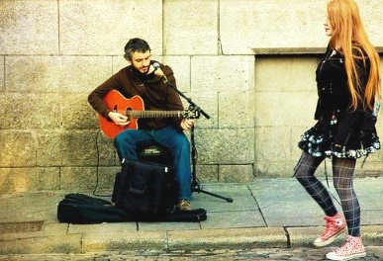
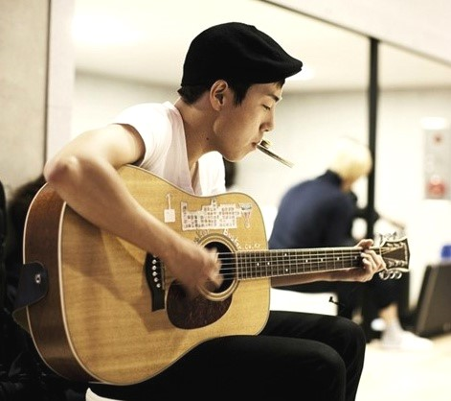
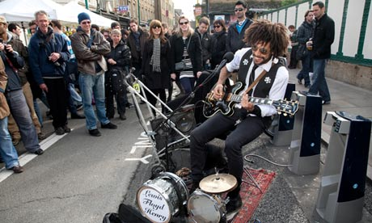
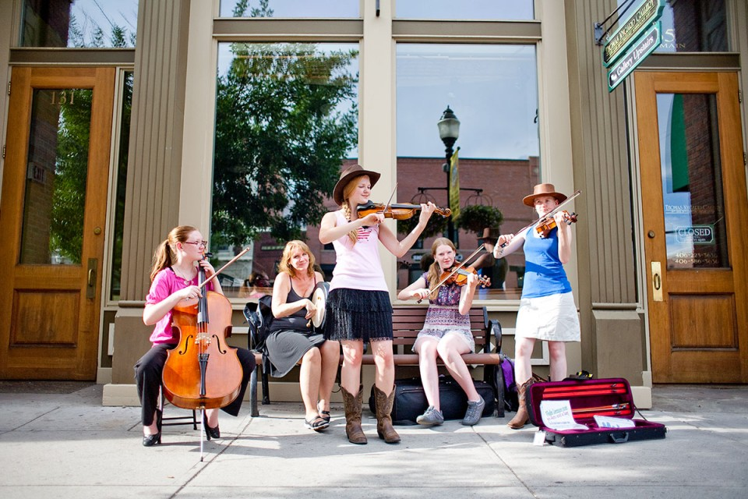
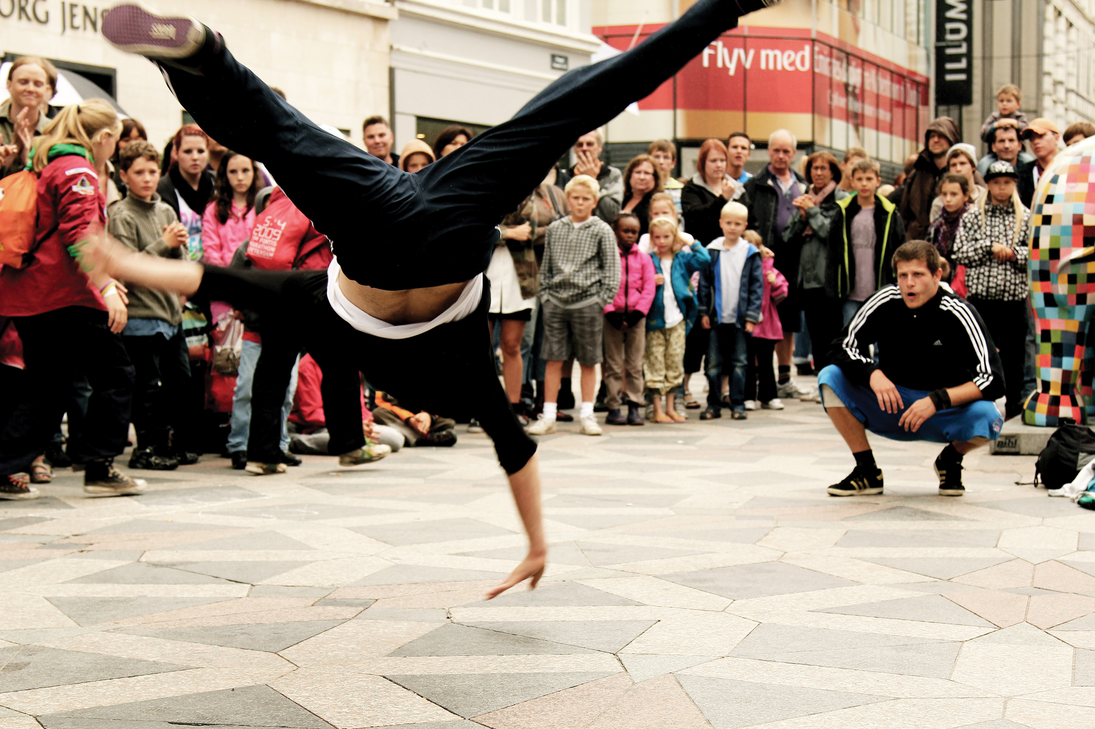
Busking
“지나가는 사람들에게 돈을 얻기 위해 길거리에서
연주와 노래를 하는 행위”
Notes:
버스킹’s 로드는 버스킹, 길거리 공연과 로드의 합성어로 버스킹의 거리 라는 의미입니다 ?

Slide 3
Busking + Road
(버스킹)
(거리)
Notes:
버스킹’s 로드는 버스킹, 길거리 공연과 로드의 합성어로 버스킹의 거리 라는 의미입니다 ?

Slide 4
Contents
Busking + Road
(버스킹)
(거리)
01
02
03
04
서비스의 이유
경쟁사 분석
기능 정의
개발 도구
-목적
-필요성
-분석 및 비교
-주기능
-부기능
-기능 Tool

Slide 5
01
서비스의 이유
-필요성
-목적

Slide 6
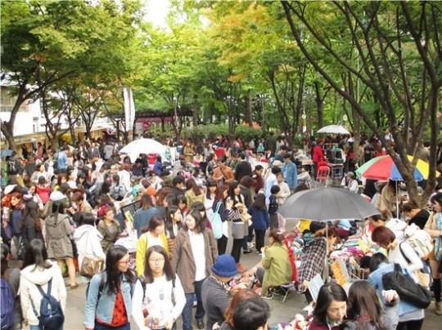
01
1-1 필요성
1,007,000 명
(2015년 기준 하루 평균 홍대 입구역 이용객)
Notes:
만 칠천 명 , 무엇을 의미하는 숫자일까요 ?

Slide 7
01
1-1 필요성
1
1,007,000 명
Notes:
만 칠천 명 , 무엇을 의미하는 숫자일까요 ?

Slide 8
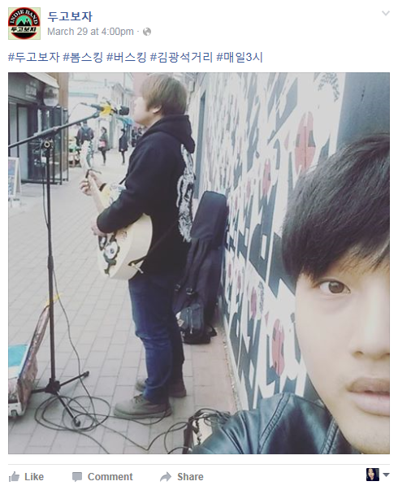
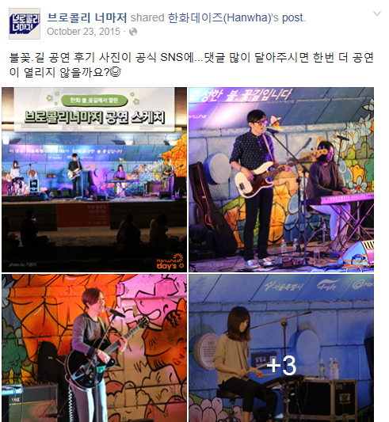
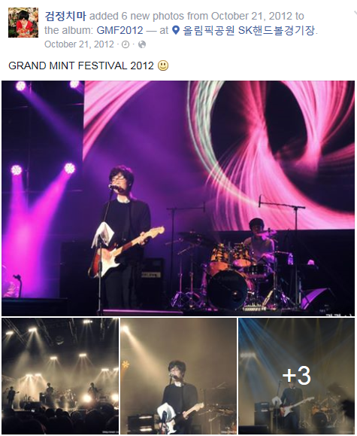
01
1-2 필요성
“SNS를 통해 정보를 접할 수 밖에 없는 현실”
Notes:
홍대 입구역을 지나다니다 보면, 길거리에서 공연하는 사람들을 볼 수 있습니다.
~
버스킹을 듣다보면 현재 버스킹을 하고 있는 가수들에 대해 궁금해 질떄 가 잇습니다.
대부분의 버스커들은 페이스북 페이지 들을 통해 공연일정을 관리하고 있습니다.
하지만 많은 이들이 공연일정에 관한 부분만 관리를 할뿐, 그들의 자세한 정보는 얻기가 힘듭니다.
때문에 저희는 이와 같은 문제를 해결하기위해 서비스를 설계(?)해보았습니다

Slide 9
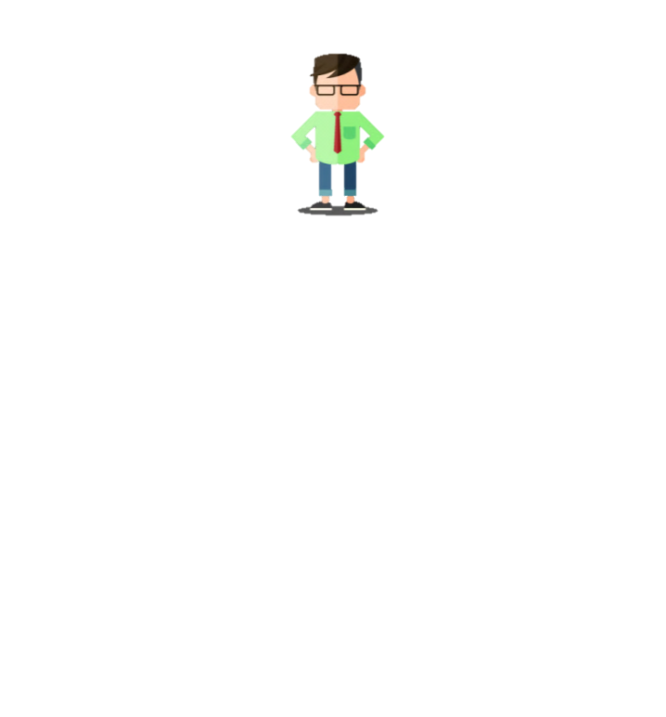
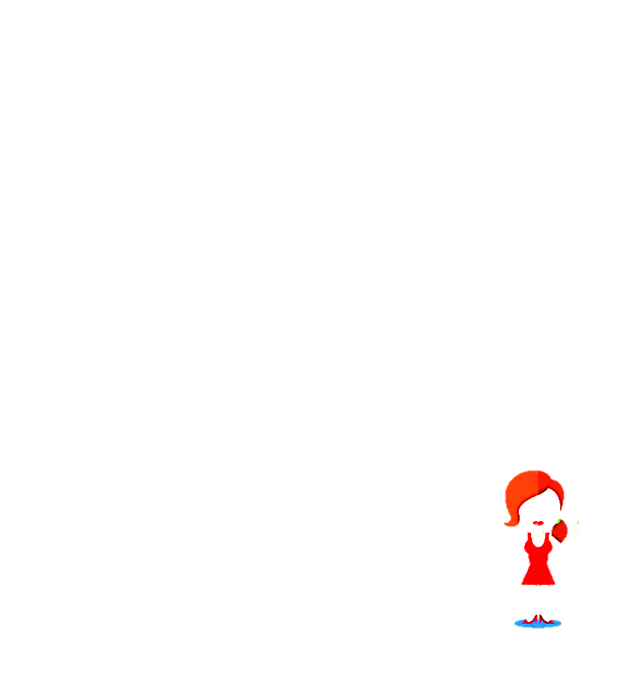
01
1-2 목적
“평소 버스킹 하고 있는지 알고 싶었는데
정보를 접할 수 있는 방법이 없었어요”
장 OO군 (23세)/대학생
“제가 좋아하는 예술가와 자유롭게 소통하고 싶어요!”
김 OO양 (22세)/대학생
Notes:
여기에 이거 설명하면서 타켓을 확정짓는것도 나쁘지않을것같음
이 6-7 번사이에 설명이 더 필요할거 같음.??? << 딱히 필요 없을지도
~그 중 저도 한명입니다.
홍대를 걷다보면 길거리에서 공연하는 사람들의 모습을 볼 수 있습니다.
가끔 좋아하는 연주나 좋은 목소리를 발견할 수 있습니다.
~~ 이들은 다시보기가 ..

Slide 10
02
경쟁사 분석
-분석 및 비교

Slide 11
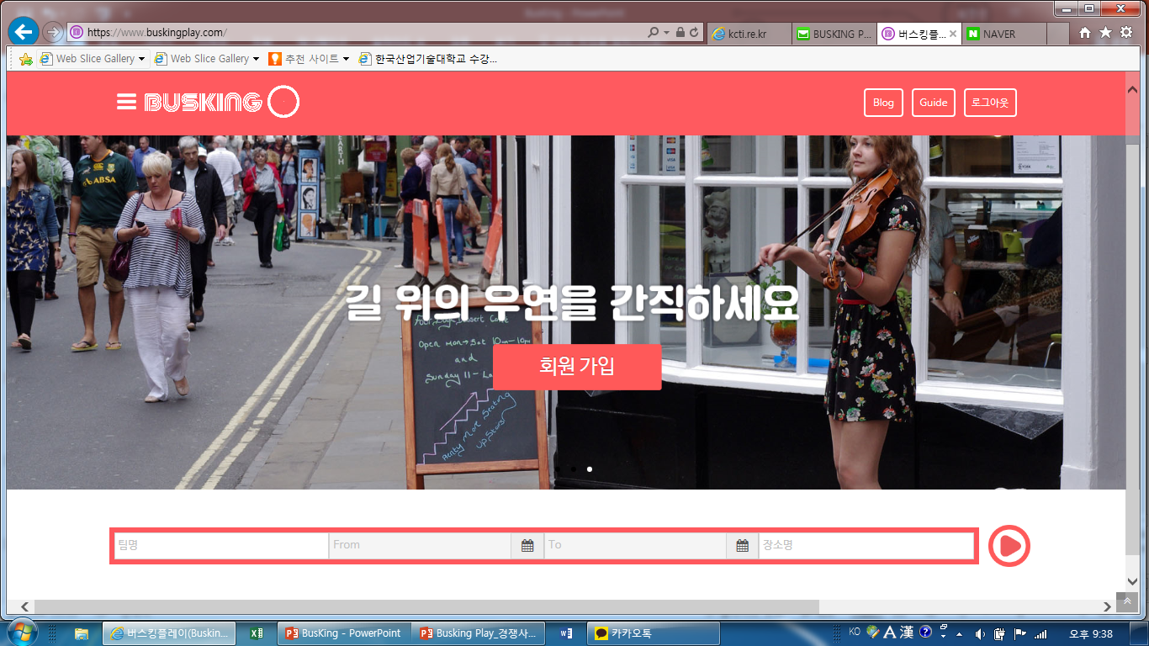
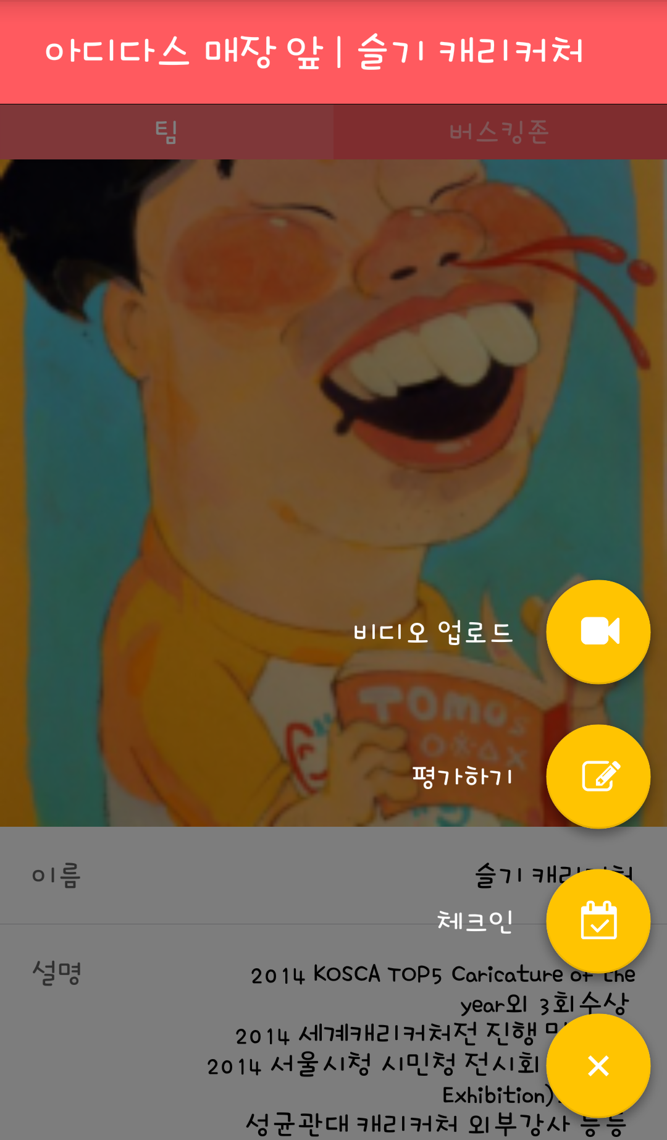
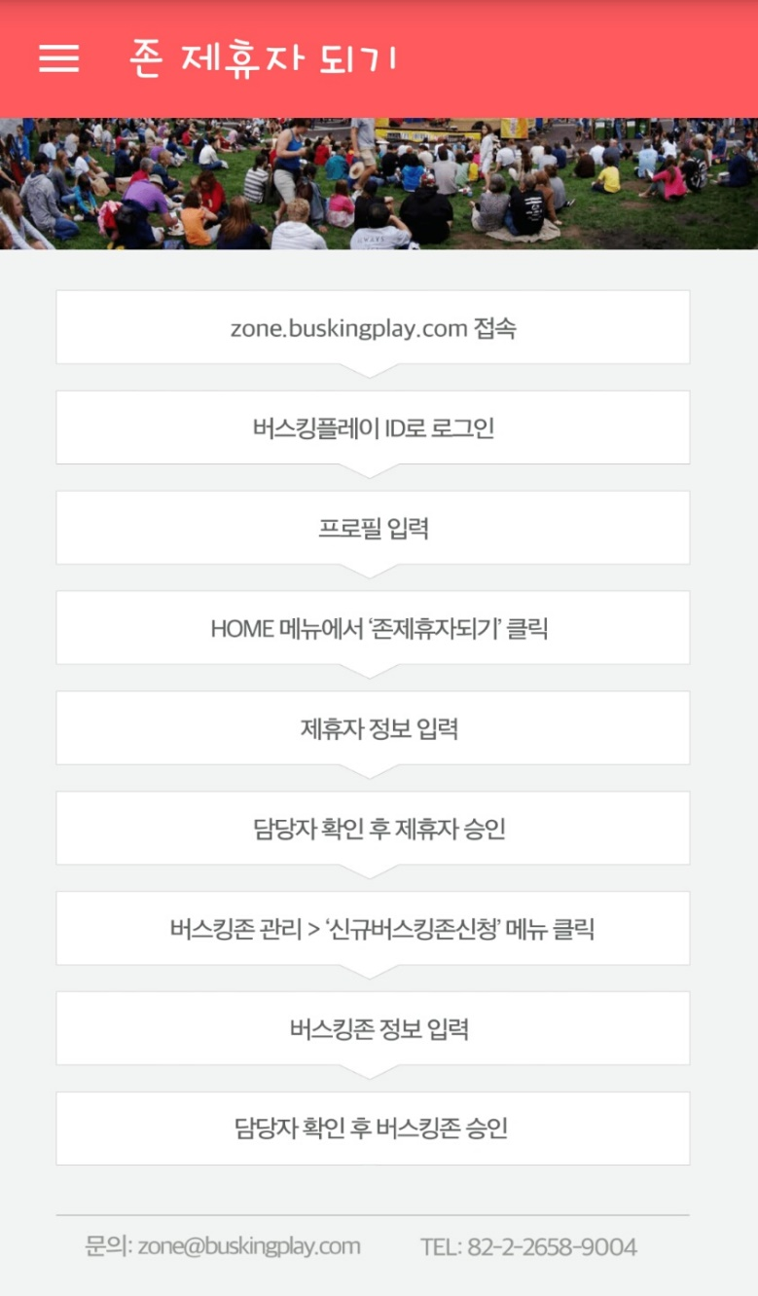
02
2-1 경쟁사 분석
“거리 공연의 정보를 제공하는 플랫폼”
Notes:
홍대 입구역을 지나다니다 보면, 길거리에서 공연하는 사람들을 볼 수 있습니다.
~
버스킹을 듣다보면 현재 버스킹을 하고 있는 가수들에 대해 궁금해 질떄 가 잇습니다.
대부분의 버스커들은 페이스북 페이지 들을 통해 공연일정을 관리하고 있습니다.
하지만 많은 이들이 공연일정에 관한 부분만 관리를 할뿐, 그들의 자세한 정보는 얻기가 힘듭니다.
때문에 저희는 이와 같은 문제를 해결하기위해 서비스를 설계(?)해보았습니다

Slide 12
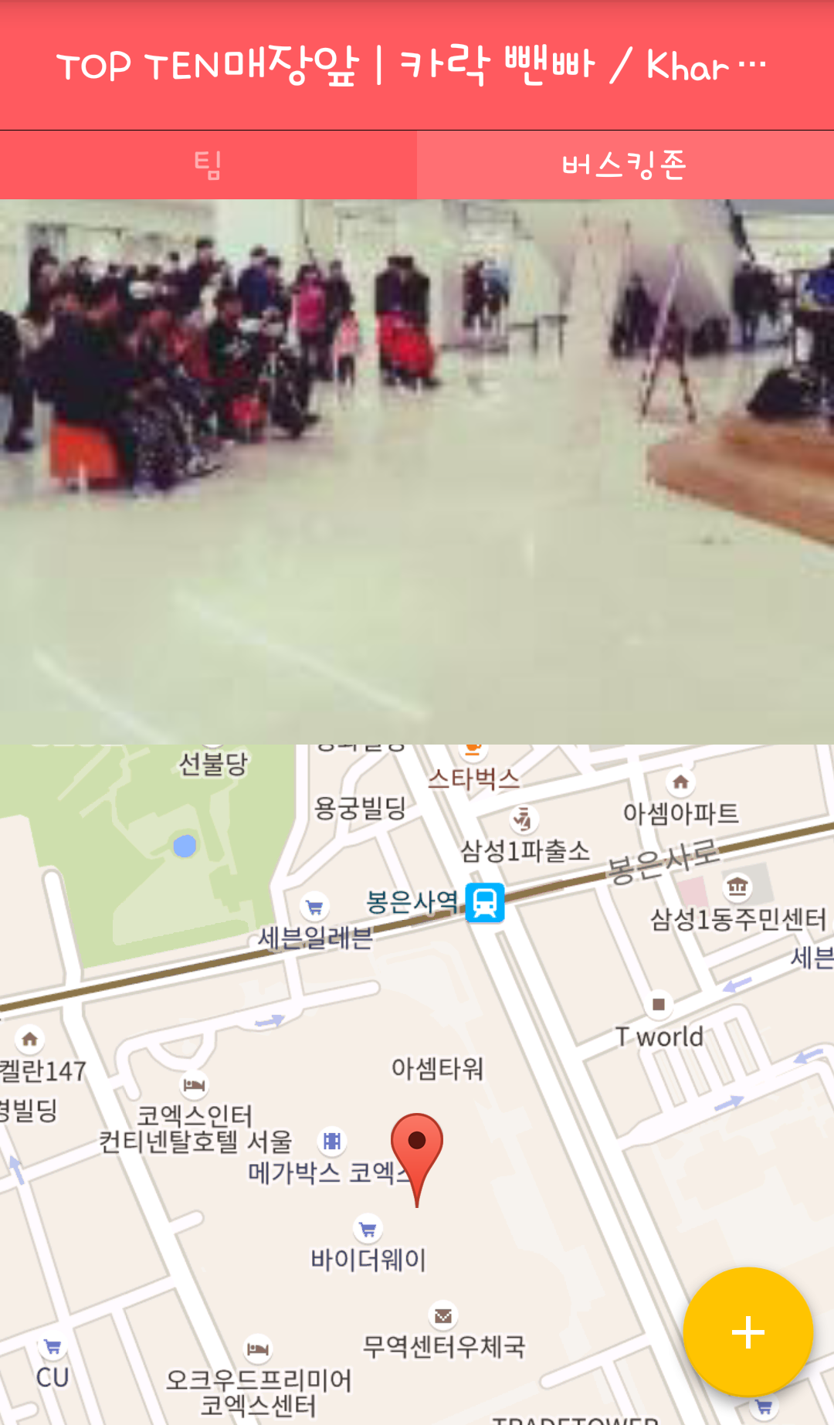
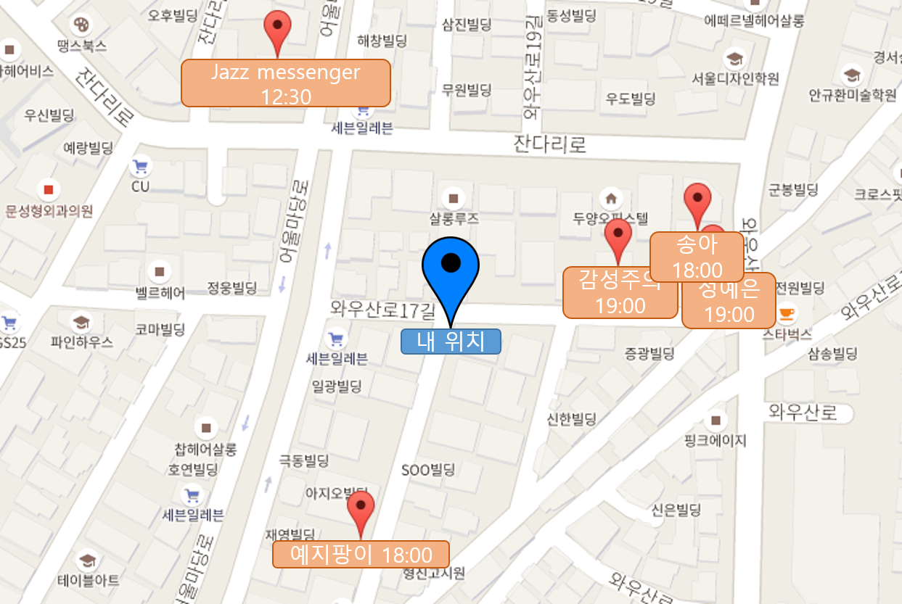
02
2-1 경쟁사 비교
VS
“사용자 위치를 기반으로 주변의 공연을 한눈에 보여주며,
공연 일정에 따라 알림이 오는 핵심기능 제공”
Notes:
홍대 입구역을 지나다니다 보면, 길거리에서 공연하는 사람들을 볼 수 있습니다.
~
버스킹을 듣다보면 현재 버스킹을 하고 있는 가수들에 대해 궁금해 질떄 가 잇습니다.
대부분의 버스커들은 페이스북 페이지 들을 통해 공연일정을 관리하고 있습니다.
하지만 많은 이들이 공연일정에 관한 부분만 관리를 할뿐, 그들의 자세한 정보는 얻기가 힘듭니다.
때문에 저희는 이와 같은 문제를 해결하기위해 서비스를 설계(?)해보았습니다

Slide 13
03
기능 정의
-주기능
-부기능

Slide 14
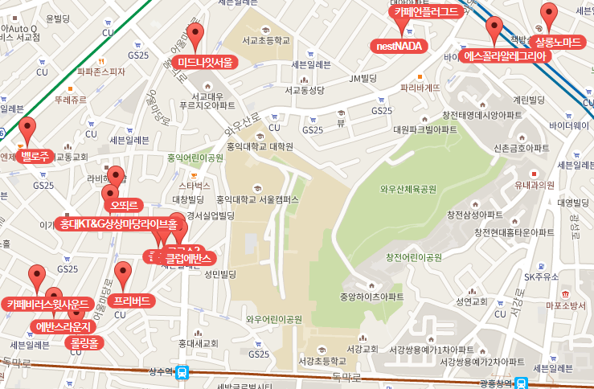

03
3-1 주기능①
“일정 반경(500m) 내 길거리 공연의 좌표를 안내”
Notes:
이부분은 발표가 어떻게 되는지 생각해봐야할듯

Slide 15
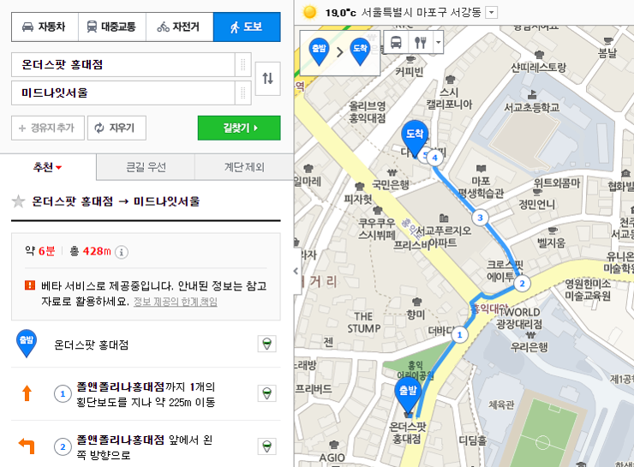
03
3-1 주기능②
“일정 반경(500m) 내 길거리 공연에 대한 정보를 가져오고,
지도 App 을 통해 공연장소까지 최단거리 안내”
Notes:
이부분은 발표가 어떻게 되는지 생각해봐야할듯

Slide 16

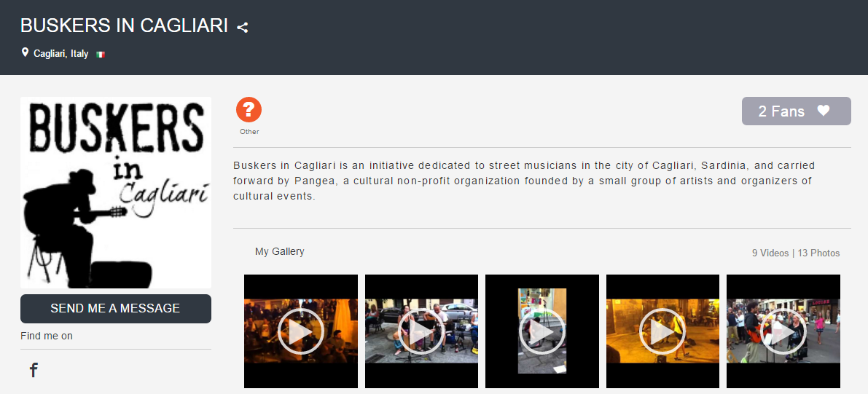
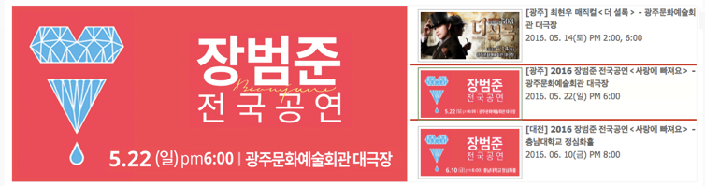
03
3-2 부기능
예술가 Following
“사용자가 선호하는 예술가를 Following하여
지속적으로 공연 소식을 받아 볼 수 있음”
Notes:
이부분은 발표가 어떻게 되는지 생각해봐야할듯

Slide 17
03
3-2 부기능
현재 공연 상황
“사용자가 선호하는 예술가에 대한 공연 일정 안내”
Notes:
이부분은 발표가 어떻게 되는지 생각해봐야할듯

Slide 18
04
개발도구
-개발 Tool

Slide 19





04
4-1 개발 Tool

Slide 20
번외
일정 관리(3월~8월)
구분 | 추진내용 | 추진내용
 |  | 3월 | 4월 | 5월 | 6월 | 7월 | 8월
계획 | 프로젝트 방향/대상 설정 | O
분석 | 프로젝트 세부사항/요구사항 정의 | O | O
설계 | SW 설계 (UI Design, 프로그램 설계) |  | O | O
 | DB 설계 |  | O | O
개발 | SW 설계 (웹 개발) |  |  | O | O | O
 | SW 설계 (안드로이드 앱 개발) |  |  | O | O | O
테스트 | Test 시나리오 작성 |  |  |  | O | O | O
 | 보고서 작성 (중간 및 최종) |  |  | O |  |  | O
오프라인 | 주 1회 예정 | O | O | O | O | O | O

Slide 21
Thank you

